Slide 1
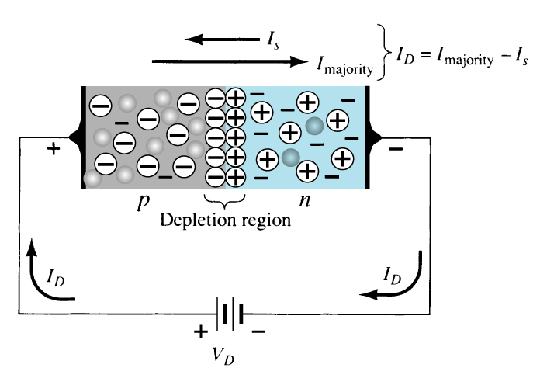
Junções pn Abrupta com Polarização Direta

Slide 2
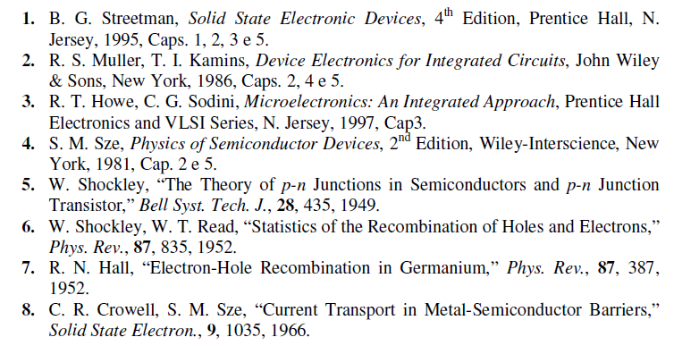
Bibliografia

Slide 3
Junções pn Abrupta com Polarização Direta
Polarização Direta
Junção de Base Curta
Dedução da Equação de Schokley
Junção de Base Longa
Correntes nas Regiões de Cargas Espaciais
Capacitância de Difusão

Slide 4
Junções pn Abrupta com Polarização Direta
Polarização Direta

Slide 5
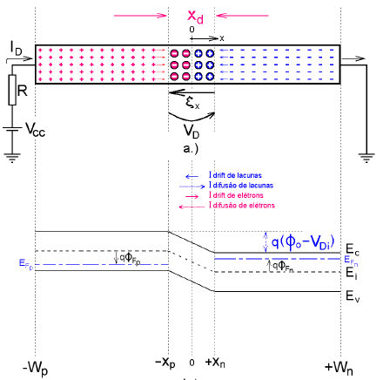
Junções pn Abrupta com Polarização Direta
Polarização direta é a aplicação de um potencial externo à junção no sentido de se abaixar o módulo do campo elétrico originalmente existente sobre ela em equilíbrio térmico, colocando-se uma fonte de tensão contínua com o terminal positivo ligado à região p e com o terminal negativo ligado à região n da junção.
Diagrama de
Bandas de Energia

Slide 6
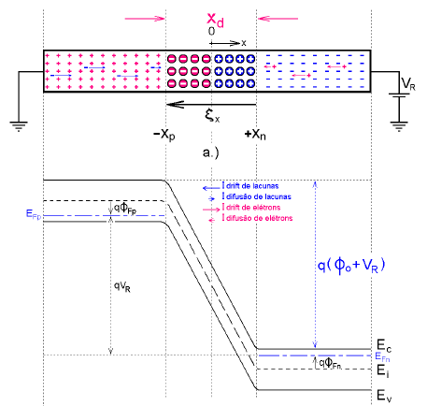
Junções pn Abrupta com Polarização Reversa e Direta
X_{d} aumenta
X_{d} diminui
reversa
direta

Slide 7
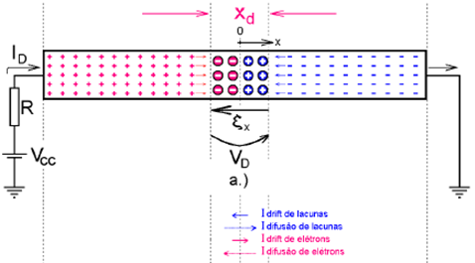
Junções pn Abrupta com Polarização Direta
Elétrons e lacunas majoritários são expulsos em direção à junção e devido ao abaixamento da barreira interna, podendo cruzá-la e difundir-se pelas regiões opostas, nas quais serão minoritários.
O abaixamento do campo elétrico e, consequentemente, do potencial sobre a junção, faz com que as correntes de deriva (drift) sejam diminuídas e as de difusão sejam aumentadas devido ao alto gradiente de concentração entre as fronteiras da região de depleção (-x_{p} e +x_{n}).
-x_{p}
+x_{n}

Slide 8
Junções pn Abrupta com Polarização Direta
Para o cálculo da corrente direta I_{D} na junção, algumas considerações de idealização devem ser feitas para que o sistema seja matematicamente solucionável:
Nas regiões neutras, p e n, existe uma distribuição homogênea de dopantes, N_{a} e N_{d}, respectivamente, e o campo elétrico é nulo, isto é, 𝜉_{x} = 0. Isso significa que as perdas ôhmicas são desprezíveis nessas regiões e que a tensão aplicada externamente é totalmente suportada pela junção.
A junção é plana e possui uma área seccional constante igual à A_{j}.
Os elétrons e lacunas injetados através da junção são totalmente transferidos para as regiões neutras opostas nas quais se difundem e recombinam-se. As recombinações dentro da região de depleção são inexistentes.
A junção é plana e abrupta.
O regime é de baixa injeção, isto é, a transferência de cargas minoritárias para cada região neutra é desprezível comparada à população de majoritários já existente nelas.

Slide 9
Junções pn Abrupta com Polarização Direta
A tensão direta aplicada sobre a junção será |V_{Di}| << Ø_{o}.
A estatística de Boltzmann é totalmente aplicável, isto é, as Equações 1.36a e 1.36b abaixo podem ser utilizadas.
(1.36a )
(1.36b )
As equação 1.36a e 1.36b calculama tensão de ruptura reversa teórica de junções abruptas planas em função das concentrações de dopantes e de um campo elétrico crítico, causador do início do processo.
A junção não será iluminada e, portanto, as densidades de cargas presentes são influenciadas apenas pelas tensões aplicadas e pela temperatura do cristal.

Slide 10
Junções pn Abrupta com Polarização Direta
A análise da junção ideal permite a dedução da equação do diodo ideal ou Equação de Shockley (I_{D}), de suma importância para o estudo de dispositivos semicondutores modernos.
Os efeitos de segunda ordem, ausentes pelas considerações de idealização feitas, serão posteriormente equacionados empiricamente e adicionados à análise da junção ideal para cada caso real particular.
No equacionamento de I_{D}, a seguinte nomenclatura foi estabelecida

Slide 11
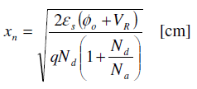
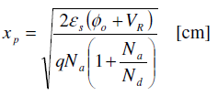
Junções pn Abrupta com Polarização Direta
Como o lado p possui uma concentração de dopantes igual à N_{a} e o lado n possui uma concentração de dopantes igual à N_{d}, usando-se as Equações 1.28 e 1.29, chega-se às seguintes conclusões:
(1.28a)
(1.28b)
(1.29)
p_{po} : concentração de lacunas majoritárias no lado p, em equilíbrio térmico.
p_{no} : concentração de lacunas minoritárias no lado n, em equilíbrio térmico.
n_{no} : concentração de elétrons majoritários no lado n, em equilíbrio térmico.
n_{po} : concentração de elétrons minoritários no lado p, em equilíbrio térmico.

Slide 12
Junções pn Abrupta com Polarização Direta
A Equação 1.17 explicita que :
(1.17)
(1.37)
Também, pela Equação 1.17, pode-se escrever que:
(1.38)

Slide 13
Junções pn Abrupta com Polarização Direta
Em polarização direta a tensão sobre a junção passa a valer Ø_{o} – V_{Di} Nesse caso, as concentrações dadas pelas Equações 1.37 e 1.38, usando-se a suposição de baixa injeção, passam a valer, respectivamente:
(1.37)
(1.39a)
n_{po} : concentração de elétrons minoritários no lado p, em equilíbrio térmico.
n_{p} : concentração de elétrons minoritários no lado p, fora do equilíbrio térmico.
Analogamente:
(1.38)
(1.39b)
p_{no} : concentração de lacunas minoritárias no lado n, em equilíbrio térmico.
p_{n} : concentração de lacunas minoritárias no lado n, fora do equilíbrio térmico.

Slide 14
Junções pn Abrupta com Polarização Direta
As Equações 1.39a e 1.39b definem as concentrações de minoritários, fora do equilíbrio térmico, nas fronteiras das regiões neutras p e n, isto é, para x = -x_{p} e para x = +x_{n}, respectivamente. Essas concentrações representam os elétrons e as lacunas injetados por difusão através da junção e que resultam na corrente I_{D}.
(1.39a)
(1.39b)
Ao penetrarem nas regiões neutras p e n, os n_{p} elétrons e as p_{n} lacunas por unidade de volume serão minoritários que percorrerão distâncias médias iguais a L_{n} e L_{p} nas respectivas regiões, até recombinarem-se totalmente. As distâncias L_{n} e L_{p} são conhecidas por comprimentos de difusão de elétrons e de lacunas, respectivamente, e valem:
(1.40a)
(1.40b)

Slide 15
Junções pn Abrupta com Polarização Direta
(1.40a)
(1.40b)
Ԏ_{n} e Ԏ_{p} são os tempos de vida médios dos minoritários e D_{n} e D_{p} são as constantes de difusão, calculadas por D_{n}=μ_{n}V_{t} e D_{p}=μ_{p}V_{t}, respectivamente, para elétrons e lacunas. As grandezas μ_{n} e μ_{p} são, respectivamente, as mobilidades do elétron e da lacuna no material.
Si Ԏ_{n} e Ԏ_{p} são nanosegundo ou centenas de picosegundos

Slide 16
Junções pn Abrupta com Polarização Direta
Junção de Base Curta
Dedução da Equação de Schokley

Slide 17
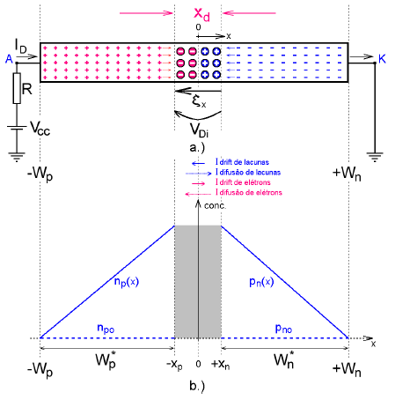
É conhecida por junção de base curta àquela cujas distâncias W_{n} * = W_{n} – x_{n} e W_{p} * = W_{p} – x_{p} são bem menores do que os respectivos comprimentos de difusão Ԏ_{n} e Ԏ_{p}, como indica a figura abaixo.
(1.40a)
(1.40b)
Junção pn Abrupta de Base Curta com Polarização Direta e com Na ≈Nd.
a) Esquematização Mostrando o Deslocamento de Cargas Livres.
b) Distribuição da Concentração de Minoritários Injetados nas Regiões Neutras.

Slide 18
A concentração de lacunas minoritárias no lado n, cujo valor é dado pela equação 1.39b para x = +x_{n}, irá decair, para x > +x_{n}, devido às recombinações na região n e deverá alcançar o valor de p_{no} para x = +W_{n}. Esse fato ocorre porque, no ponto K da Figura 1.13a, o cristal semicondutor está ligado a um condutor metálico externo que não permite correntes de lacunas e, portanto, estas deverão estar totalmente recombinadas nesse ponto.
(1.39b)

Slide 19
Sendo W_{n} * << L_{p}, pode-se considerar, com um pequeno erro, que a variação da concentração seja linear e, portanto, pode-se escrever, para x_{n} <= x <= W_{n}, que:
(1.41a)
Pela equação 1.41a tem-se que, para x = +x_{n}, p_{n}(x_{n}) = p_{no} × exp(V_{Di} ⁄ V_{t}), como mostra a Equação 1.39b, e, para x = +W_{n}, p_{n}(W_{n}) = p_{no}, indicando que todo o excesso de lacunas minoritárias injetadas já foi recombinado.
(1.39b)
Raciocínio análogo pode ser feito para o lado p, isto é, para –W_{p} <= x <= -x_{p} e
W_{p} * << L_{n}, resultando:
(1.41b)
Pela Equação 1.41b tem-se que, para x = -xp, n_{p}(-x_{p}) = n_{po} × exp(V_{Di} ⁄ V_{t}), como mostra a Equação 1.39a, e, para x = -W_{p}, n_{p}(-W_{p}) = n_{po}, indicando que todo o excesso de elétrons minoritários injetados já foi recombinado.

Slide 20
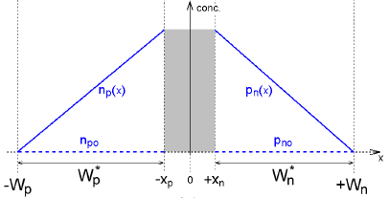
Junções pn Abrupta com Polarização Direta
(1.41b)
(1.41a)
Junção pn Abrupta de Base Curta com Polarização Direta e com Na ≈Nd.
b) Distribuição da Concentração de Minoritários Injetados nas Regiões Neutras.

Slide 21
A densidade de corrente total na junção pode ser calculada pela soma das densidades de correntes de elétrons e de lacunas estabelecidas no semicondutor e dadas, respectivamente, pelas Equações 1.41a e 1.41b, resultando:
(1.41a)
(1.41b)
Na equação acima, os termos multiplicados por 𝜉_{x} são correntes de deriva e os termos multiplicados por Dn e por Dp são correntes de difusão. Pelas suposições de idealização feitas, 𝜉_{x} = 0 nas regiões neutras, resultando, para o dispositivo, correntes de deriva desprezíveis e correntes de difusão prevalecentes, como determina a Equação 1.42:
(1.42)
difusão
difusão

Slide 22
Através das equações 1.41a e 1.41b estabelece-se que:
(1.41a)
(1.41b)
Substituindo-se essas relações na Equação 1.42, obtém-se:
(1.42)
(1.43)

Slide 23
A Equação 1.43 define a densidade de corrente em uma junção pn abrupta de base curta, em regime de baixa injeção e em função da tensão V_{Di} aplicada externamente.
(1.43)
OBS: O regime é de baixa injeção, isto é, a transferência de cargas minoritárias para cada região neutra é desprezível comparada à população de majoritários já existente nelas.
Se V_{Di} > 0, a polarização é direta e a corrente cresce exponencialmente com a tensão aplicada, zerando com V_{Di} = 0.
Se V_{Di} < 0, a polarização é reversa e a corrente tende rapidamente a um valor constante, chamado, por isso, de corrente de saturação reversa, cuja densidade vale, em módulo:
(1.44)

Slide 24
Multiplicando-se essas equações 1.43 e 1.44 pela área seccional da junção, obtém-se:
Equação de Schockley !
(1.45)
A equação 1.45 é uma equação genérica usada para o cálculo de correntes em junções pn idealizadas e na qual I_{S} é o módulo da corrente de saturação reversa.
É conhecida como e é de fundamental importância para o estudo de dispositivos semicondutores bipolares.
Pelas características dessa equação percebe-se claramente que a junção permite a passagem da corrente I_{D} com grande facilidade se V_{Di} > 0.
Não permite praticamente nenhuma corrente se V_{Di} <= 0. Por isso, as junções que possuem essas características, são chamadas de junções retificadoras, pois possibilitam a transformação de correntes alternadas em correntes contínuas.
Equação de Schockley

Slide 25
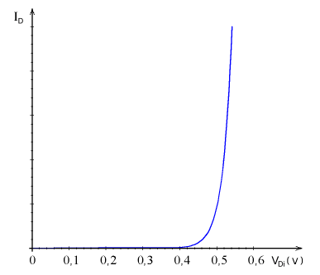
Curva I_{D} × V_{Di} da Junção pn Ideal de Silício
com Polarização Direta

Slide 26
Se a junção pn for abrupta de base curta, em regime de baixa injeção, a corrente I_{S} pode ser calculada pela Equação 1.46:
(1.46)

Slide 27
Junções pn Abrupta com Polarização Direta
Junção de Base Longa

Slide 28
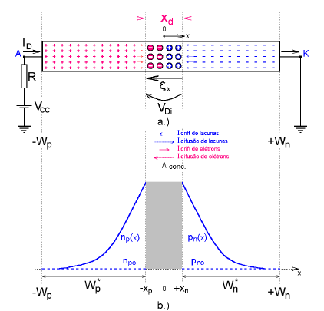
É conhecida por junção de base longa àquela cujas distâncias W_{n} * = W_{n} – x_{n} e
W_{p} * = W_{p} – x_{p} são maiores do que os respectivos comprimentos de difusão Ԏ_{p} e Ԏ_{n}, como indica a figura abaixo.
Nesse caso, os minoritários injetados através da junção, nas respectivas regiões neutras, são totalmente recombinados antes de atravessarem toda a extensão do cristal semicondutor e os decréscimos de concentração não podem ser aproximados por funções lineares, como no caso da base curta.
Junção pn Abrupta de Base Longa com
Polarização Direta e com N_{a} ≈ N_{d}:
a.) Deslocamento de Cargas Livres.
b.) Distribuição da Concentração de
Minoritários
Injetados nas Regiões Neutras.

Slide 29
A determinação das funções de variação das concentrações para elétrons e lacunas, nesse tipo de junção, necessita de cálculos relativamente complexos envolvendo equações de continuidade, de taxas de geração e de recombinação e de tempos de vida médios de minoritários. Os resultados que podem ser obtidos na literatura especializada [2].
Os resultados são:
(1.47a)
(1.47b)

Slide 30
O cálculo da densidade de corrente na junção é alcançado efetuando-se as derivadas das Equações 1.47a e 1.47b abaixo e aplicando-se os resultados na equação 1.42, obtendo-se assim:
(1.47a)
(1.47b)
(1.42)
Multiplicando-se a equação acima pela área da junção, obtém-se a equação 1.48 que é a equação genérica para o cálculo da corrente em junções pn abruptas idealizadas e de base longa.
(1.48)

Slide 31
A equação 1.48 possui um formato idêntico ao da Equação 1.45 na qual I_{S} é a corrente de saturação reversa da junção pn idealizada de base longa, calculada pela equação 1.49 abaixo:
(1.48)
I_{s}
(1.49)
(1.45)

Slide 32
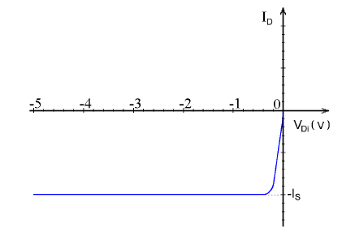
A curva I_{D} × V_{Di} para junções pn de silício idealizadas, traçada a partir da Equação 1.49, é mostrada na Figura 1.16, com escala muito ampliada, para polarização reversa. Correntes de saturação reversa possuem, na prática, valores situados entre alguns femtoampères (10-¹⁵ A) e alguns microampères (10⁻⁶ A), dependendo da área da junção, das concentrações de dopantes e, principalmente, da temperatura que afeta a grandeza n_{i}.
Curva I_{D} × V_{Di} da Junção pn Ideal de Silício com Polarização Reversa.

Slide 33
Correntes nas Regiões de Cargas Espaciais

Slide 34
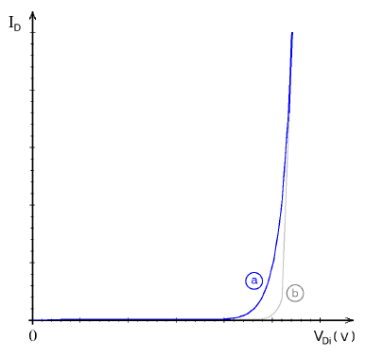
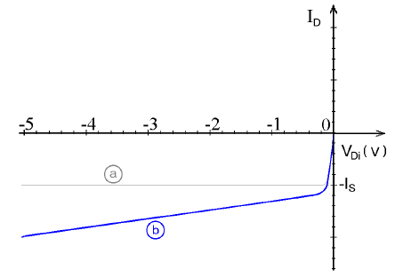
Curva I_{D} × V_{di} com Polarização Reversa:
a) Junção ideal
b) Junção real
Curva I_{D} × V_{di} com Polarização Direta:
a) Junção real
b) Junção ideal

Slide 35
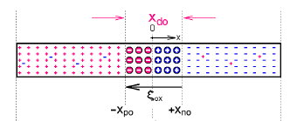
Recordação
O cristal semicondutor situado na região neutra, x <= -x_{po}, é do tipo p, dopado homogeneamente, com concentração de dopantes igual à N_{a} [cm⁻³] e com densidade volumétrica de cargas ⍴_{p} = 0.
O cristal semicondutor situado na região neutra, x >= +x_{no}, é do tipo n, dopado homogeneamente, com concentração de dopantes igual à N_{d} [cm⁻³] e com densidade volumétrica de cargas ⍴_{n} = 0.
Para que os elétrons livres encontrem as lacunas livres e vice-versa, quando o contato é feito, são iniciadas correntes de difusão de ambos, geradas pelo gradiente de concentração na fronteira. Ao se deslocarem, os elétrons deixam um íon positivo e as lacunas deixam um íon negativo nos locais que originalmente ocupavam. Esses íons, também conhecidos como cargas espaciais ou cargas em depleção, são fixos na estrutura e, portanto, incapazes de conduzir corrente elétrica. Na Figura esses íons estão representados por círculos, com os sinais interiores correspondentes à polaridade de cada um.

Slide 36
Na dedução da Equação 1.45, pelas suposições de idealização feitas, apenas os eventos ocorridos nas regiões neutras foram considerados.
(1.45)
A análise das cargas minoritárias injetadas, representadas pelas Equações 1.47a e 1.47b, foi feita considerando a região de cargas espaciais como uma barreira transparente, isto é, sem condição de atuar sobre elas.
(1.47a)
(1.47b)
Sabe-se, porém, que a região de cargas espaciais, assim como as regiões neutras, possui centros de geração-recombinação de cargas e, ao contrário das regiões neutras, um íngreme gradiente de impurezas, rapidamente mudando a população de íons, de uma polaridade para outra. É de se esperar, portanto, que as cargas injetadas em um lado da junção tenham seu valor afetado, ou por recombinações ou por gerações em excesso, dentro da região de depleção fora do equilíbrio térmico.

Slide 37
Em equilíbrio térmico, as taxas de geração e de recombinação são iguais e, assim, a concentração de cargas livres permanece constante. Fora do equilíbrio térmico, porém, como acontece em junções polarizadas, pode haver gerações ou recombinações em excesso, como descreve a teoria de Shockley-Read-Hall [6,7]. Esses fenômenos físicos determinam, então, discrepâncias entre o valor da corrente I_{D} calculado pela Equação 1.45 e o seu valor real.
Estudos desenvolvidos nesse sentido comprovam que, sob polarização direta, parte das cargas injetadas em um lado da junção é usada apenas para recombinações em excesso dentro da região de depleção.

Slide 38
Polarização Reversa
Em polarização reversa, a corrente, afetada por gerações em excesso, é sensivelmente maior do que a calculada pela Equação 1.49. A esse valor deve ser acrescida a quantidade I_{ger}, calculada em [2].
(1.49)
Curva I_{D} × V_{Di} da Junção pn Ideal de Silício com Polarização Reversa.

Slide 39
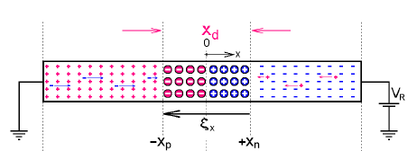
Recordação
Junção pn Abrupta reversamente polarizada
Junção pn Abrupta em
Equilíbrio Térmico
x_{d} a profundidade de depleção em polarização reversa (V_{Di} < 0)
x_{do} a profundidade de depleção em equilíbrio térmico (V_{Di} = 0).
se
$V_{R}$=$\left|D_{i}\right|$
x_{d}
(1.29)
se V_{R}=0
x_{do}

Slide 40
Polarização Reversa
I_{ger} e dada pela Equação 1.50:
(1.50)
(1.51)
Na Equação 1.50, I_{D} é a corrente na junção com V_{Di} < 0, calculada pela Equação 1.45, e x_{di} é uma fração da profundidade de depleção x_{d} dada pela Equação 1.51.
(1.45)
Essas equações dão uma indicação de que a corrente reversa em uma junção não é totalmente independente do potencial aplicado, pois:
como mostra a Equação 1.51, x_{di} cresce com |V_{Di}|
como mostra a Equação 1.50, I_{ger} também cresce com |V_{Di}|
Portanto, I_{D} aumenta, em módulo, com altas tensões reversas aplicadas.

Slide 41
Polarização Reversa
CONCLUSÃO: junções reais de silício reversamente polarizadas, a corrente reversa é gerada predominantemente na região de depleção através de Iger, como ilustra a figura abaixo.
Curva I_{D} × V_{Di} da Junção pn de Silício com Polarização Reversa:
a) Junção ideal. b) Junção real levando-se em conta a corrente I_{ger}.

Slide 42
Polarização Direta
De modo análogo, em polarização direta, a corrente, afetada por recombinações em excesso, é sensivelmente maior do que a calculada pela equação 1.45. O valor correto da corrente direta real em uma junção pode ser calculado adicionando-se ao valor de I_{D} a corrente de recombinação I_{rec}, dada pela equação 1.52:
(1.45)
(1.52)
I_{rec} é diretamente proporcional à profundidade de depleção x_{d} .
A discrepância no valor de I_{D} só é sensível para junções fracamente polarizadas, isto é, com tensões diretas, para o silício, na faixa: 0 $≤$ V_{Di} $≤$ 0,5V.
Para tensões diretas maiores x_{d} tende a ficar desprezível e, assim também, I_{rec}. Por isso, a curva I_{D} × V_{Di} tende a aproximar-se da ideal para V_{Di} > 0,5V.

Slide 43
Polarização Direta
CONCLUSÃO:
I_{rec} é diretamente proporcional à profundidade de depleção x_{d} .
A discrepância no valor de I_{D} só é sensível para junções fracamente polarizadas, isto é, com tensões diretas, para o silício, na faixa: 0 $≤$ V_{Di} $≤$ 0,5V.
Para tensões diretas maiores x_{d} tende a ficar desprezível e, assim também, I_{rec}. Por isso, a curva I_{D} × V_{Di} tende a aproximar-se da ideal para V_{Di} > 0,5V.
Curva I_{D} × V_{Di} da Junção pn de Silício com Polarização Direta:
a) Junção real levando-se em conta a corrente I_{rec}.; b) Junção ideal.

Slide 44
Polarização Reversa ou Direta
Em materiais que possuem gap muito pequeno, como o Ge, por exemplo, x_{d} e x_{di} são igualmente muito pequenos em qualquer nível de polarização e esses efeitos de segunda ordem são desprezíveis, pois a densidade dos centros de geração-recombinação cai significativamente. Por conseguinte, para esses tipos de semicondutor, a corrente I_{D} pode ser calculada, com grande precisão, pela equação 1.45, em qualquer situação de polarização.
(1.45)

Slide 45
Junções pn Abrupta com Polarização Direta
Capacitância de Difusão

Slide 46
Junções pn Abrupta com Polarização Direta
Capacitância de difusão é a capacitância formada pelo armazenamento instantâneo das cargas injetadas na junção pela corrente direta I_{D}. Essa capacitância não é mensurável por instrumentos como capacímetros ou pontes de medição. Quando a corrente direta I_{D} está atravessando a junção, os minoritários injetados podem ser calculados nas fronteiras –x_{p} e +x_{n} da região de depleção e têm seus valores dados pelas equações 1.47b e 1.47a.
(1.47a)
(1.47b)

Slide 47
Junções pn Abrupta com Polarização Direta
Genericamente falando, pode-se escrever para a junção abrupta que, em um determinado instante, é válida a relação:
Pode-se, portanto, afirmar que, em qualquer instante de polarização direta, a carga armazenada na junção vale a somatória:
onde Ԏ_{n} e Ԏ_{p} são os tempos de vida médios dos minoritários, isto é, dos elétrons e das lacunas injetados, antes das respectivas recombinações.

Slide 48
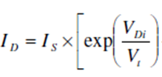
Junções pn Abrupta com Polarização Direta
Genericamente falando, pode-se escrever para a junção abrupta que, em um determinado instante, é válida a relação:
I_{D} é a corrente direta calculada pela equação 1.45 com V_{Di} > 0 e Ԏ_{T}, conhecido como tempo de trânsito, o tempo de vida médio genérico dos minoritários injetados.
Por definição, a capacitância de um dispositivo vale:
(1.53)

Slide 49
Junções pn Abrupta com Polarização Direta
(1.53)
A capacitância de difusão de uma junção pn, diretamente proporcional à corrente direta de polarização, pode, portanto, atingir valores bem mais elevados do que a capacitância de depleção, dependendo do tempo de trânsito dos minoritários.
Quando a junção é colocada em regime de chaveamento, a capacitância de difusão é a maior responsável pela lentidão e pelos atrasos do processo.
Em junções ideais Ԏ_{T} = 0 e, portanto, a capacitância de difusão também é nula para qualquer corrente direta.

